Slide 1



Slurm作业调度系统使用指南
贾华显
2019.7.23

Slide 2
CONTENTS
0
Slurm简介
1
作业提交及相关参数
2
查看作业信息
3
查看队列，节点信息
4
作业控制

Slide 3
0
Slurm简介
Slurm（Simple Linux Utility for Resource Management，http://slurm.schedmd.com/）是一个开源，容错，高度可扩展的集群管理和作业调度系统，适用于大型和小型Linux集群。超级计算系统可利用Slurm进行资源和作业管理，以避免相互干扰，提高运行效率。
在天工集群中运行的作业无论是用于程序调试还是业务计算必须通过Slurm命令提交，提交后可以利用相关命令查询作业状态。
请不要在登录节点直接运行作业（日常查看、编辑、编译等除外），以免影响其余用户的正常使用。

Slide 4
1
作业提交及相关参数
Slurm提交作业有3种模式，分别为交互模式，批处理模式，分配模式，这三种方式只是用户使用方式的区别，在管理，调度，记账时同等对待。
推荐使用批处理模式提交脚本，以下将详细介绍

Slide 5

1
作业提交及相关参数
批处理模式
命令 sbatch
批处理作业是指用户编写作业脚本，指定资源需求约束，提交后台执行作业。提交批处理作业的命令为sbatch，用户提交命令即返回命令行窗口，此时作业进入调度状态，在资源满足要求时，分配计算结点
在我演示的同时，大家也可进行操作
gitclone https://github.com/SSlakeLabTiangong/2019_workshop.git
cd 2019_workshop/05_SSLAB_HPC_usage/si-128/

Slide 6
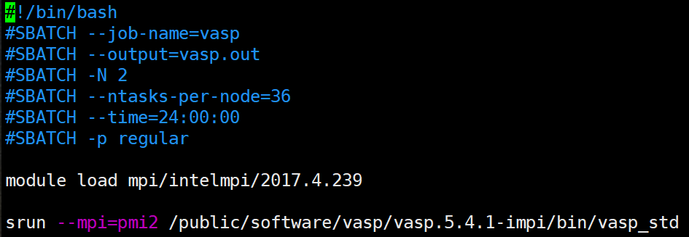
1
作业提交及相关参数
批处理模式
命令 sbatch
批处理作业的脚本为一个文本文件，脚本第一行以“#!”字符开头，并制定脚本文件的解释程序，如bash
任务名称
输出文件
分配节点数
每节点线程数
限制时间
队列
注意：节点数并不是提交的越多，算得越快。节点间过度并行通信可能会导致运行速度变慢！

Slide 7

2
查看作业信息
作业状态
命令 squeue
只显示排队和运行中的作业
显示字段有
JOBID 作业ID
PARTITION 队列名称
NAME 作业名
USER 作业所属用户
ST 作业状态
TIME 作业已运行时间
NODES 作业占用节点数
NODELIST（REASON）作业运行的结点列表
（不运行作业的原因）
squeue –u username 显示特定用户的任务（比如自己的）
– PD：排队中，PENDING
– R：运行中，RUNNING
– CA：已取消，CANCELLED
– CF：配置中，CONFIGURING
– CG：完成中，COMPLETING
– CD：已完成，COMPLETED
– F：已失败，FAILED
– TO：超时，TIMEOUT
– NF：节点失效，NODE FAILURE
– SE：特殊退出状态，SPECIAL EXIT STATE

Slide 8
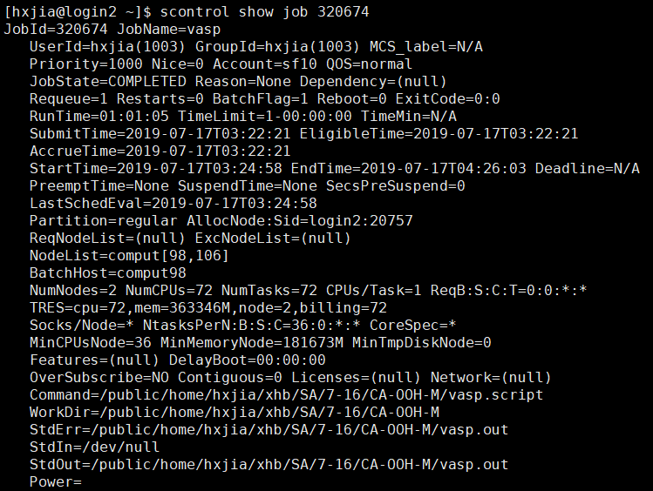
2
查看作业信息
实时作业详细信息
命令 scontrol show job

Slide 9
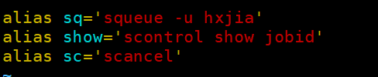
2
查看作业信息
小技巧
将以下命令写入 .bashrc文件，然后 source .bashrc可使命令简化，其他类似。
效果

Slide 10
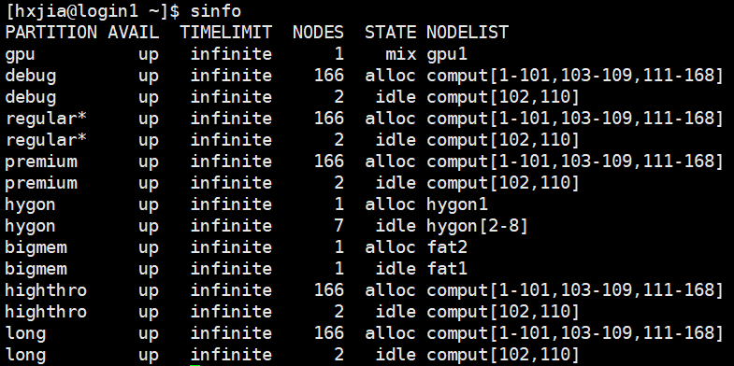
3
查看队列，节点信息
显示队列
命令 sinfo
队列中多节点状态不同时分行显示
• STATE：节点状态，可能的状态包括：
– allocated、alloc：已分配 – down：宕机
– idle：空闲，可以接收新作业 – drained、drain：已失去活力
– mixed：混合，节点在运行作业，但有些空闲CPU核，可接受新作业。
– reserved、resv：预留。

Slide 11
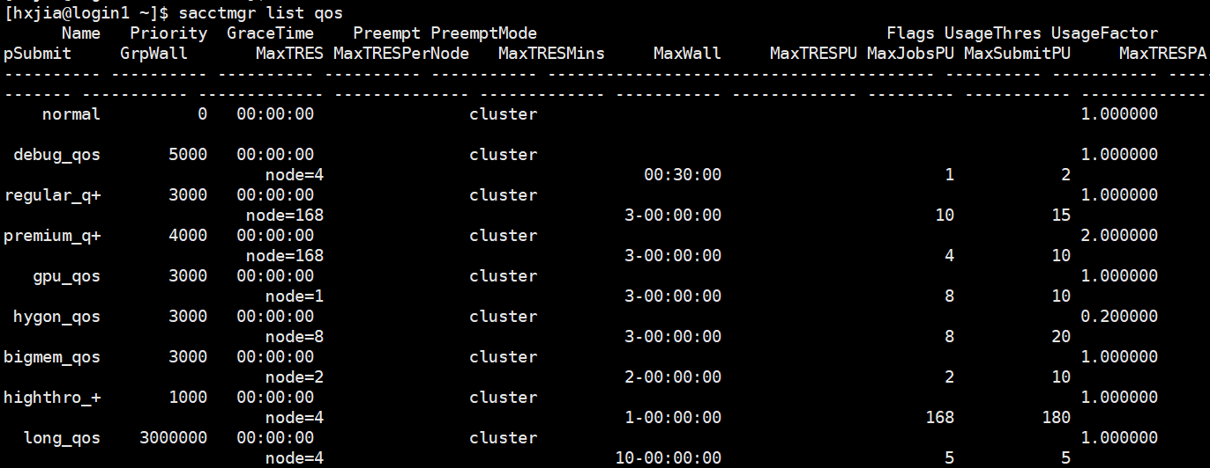
3
查看队列，节点信息
查看账户关联用户及QOS限制
命令 sacctmgr list assoc
优先级
时间限制
最大运行任务数

Slide 12
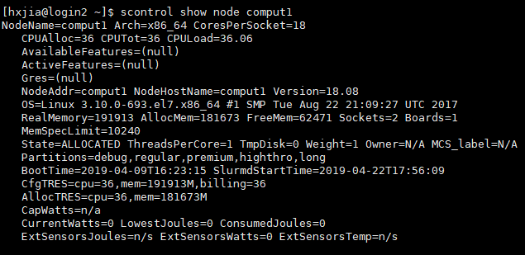
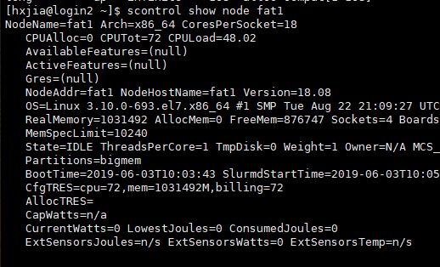
3
查看队列，节点信息
查看详细节点信息
命令 scontrol show node
scontrol show node NODENAME显示指定节点信息
36个核
72个核
192G 内存
1T内存
了解计算节点详细信息可以指导脚本相关参数的填写，如 --ntasks-per-node
选择适合的节点提交任务

Slide 13
4
作业控制
取消作业
命令 scancel jobid
作业状态标记为CANCELLED状态，回收资源
同理，scancel –u username，可以取消自己的所有任务

Slide 14
参考资料
1. 曙光Slurm快速入门指南
https://www.hpccube.com/wiki/index.php/SLURM使用基础教程
2. Slurm作业调度系统使用指南 李会民 中国科大超级计算中心
http://hmli.ustc.edu.cn/doc/userguide/slurm-userguide.pdf
3. Slurm官方文档
https://slurm.schedmd.com/documentation.html

Slide 15



中国科学院物理研究所
Institute of Physics Chinese Academy of Sciences

